Slide 1
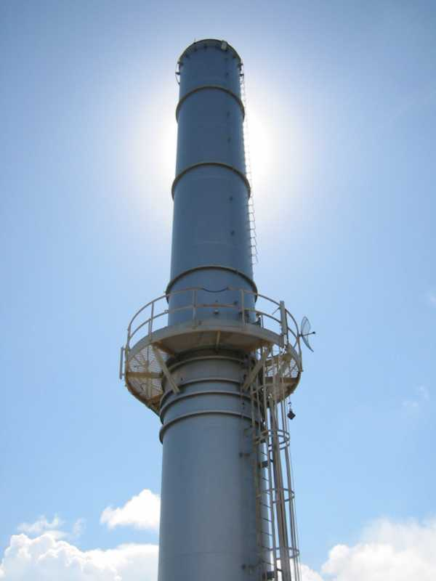
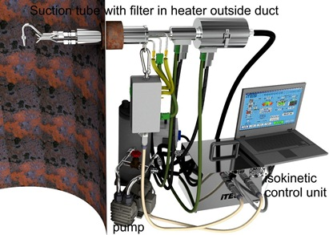
Bacagazı Ölçüm ve Örneklemeleri
HIZ VE NEM TAYİNİ
MUSTAFA ALTUNDAĞ
Kimya Mühendisi
ÇED, İzin ve Denetim Genel Müdürlüğü
Laboratuvar, Ölçüm ve İzleme Daire Başkanlığı

Slide 2
HIZ VE NEM TAYİNİ
HIZ ÖLÇÜM STANDARTLARI
TS ISO 10780 S Tipi Pitot Tüp ile
TS ISO 10780 L Tipi Pitot Tüp ile
EPA 2 S Tipi Pitot Tüp ile
TS 3417 Pitot Tüpü ile

Slide 3
HIZ VE NEM TAYİNİ
Hız:
Baca içerisinde bulunan gazın birim zamandaki baca boyunca aldığı yoldur.
Prensip:
Gaz akışının ortalama hızı, borunun kesitinde belirli noktalarda azami hızı(v) belirlemek için kullanılan Pitot tüpü vasıtasıyla tayin edilir.

Slide 4
HIZ VE NEM TAYİNİ
Metot;
a) Numune alma yerindeki boru boyutlarının(D) tayini,
b) Hız profilini yeterince belirleyebilmek için kesitte gerekli ölçme noktalarının sayısı ve yerinin tayini,
c) Pitot tüpü numune alma noktalarına yerleştirildiğinde Pitot tüpünün basınç deliklerinde basınç farkının, Δp, ölçülmesi,
d) Bu basınç farkını esas alan bağıntılardan yararlanarak, her numune alma noktasında hızın tayini,
e) Ortalama hız ve kesit alanı yardımıyla debinin hesaplanması adımlarını kapsar.

Slide 5
HIZ VE NEM TAYİNİ
CİHAZ VE EKİPMAN:
Baca Gazı Hızını tespit edebilmek amacıyla basıç farkını ölçmek için L tipi ve S tipi pitot tüpleri kullanılmaktadır.

Slide 6
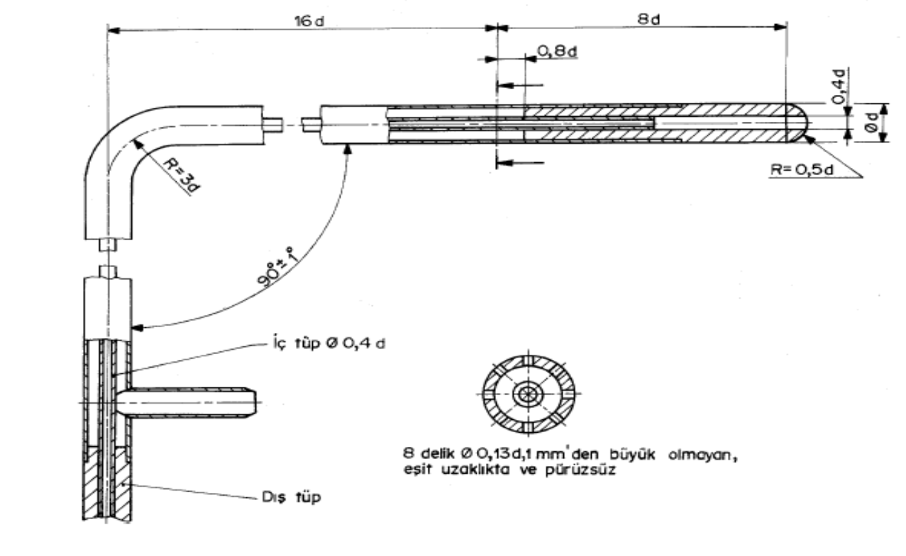
HIZ VE NEM TAYİNİ
L Tipi Pitot Tüpü Örneği
L tipi Pitot tüpü, akış ölçümleri kirletici gazdan numune almadan önce ve sonra yapılacağı durumlarda tercih edilir.

Slide 7
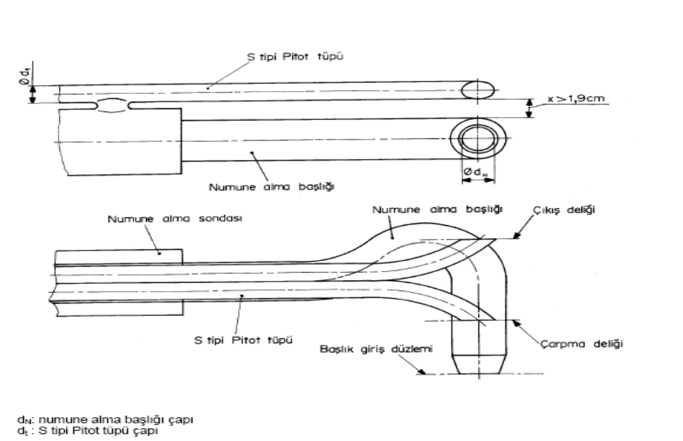
HIZ VE NEM TAYİNİ
S Tipi Pitot Tüpü Örneği
S tipi Pitot tüpü, kirleticiden numune alınırken aynı anda hız ölçümünün yapılacağı durumlarda kullanılabilir. Giriş kısmı küçükse, boru cidarı kalınsa, baca gazı kirli ve su damlaları ile sülfürik asitin oluşturduğu gibi aeroseller içeriyorsa tercih edilir. S tipi Pitot tüpü, düzensiz akışın hatalarına L tipi Pitot tüpünden daha duyarlıdır

Slide 8
Dikkat Edilmesi Gereken Hususlar
HIZ VE NEM TAYİNİ
Baca eksenine göre gaz akışının açısı 15°‘den daha az olmalıdır
Gaz akımında düzensiz veya dönüşümlü basınç dalgalanmaları olmamalıdır. Ayrıca, ölçme düzlemindeki herhangi bir düzensiz basınç dalgalanması, Pitot tüpüne mümkün olduğunca kısa bağlantılı manometrede basınç farkı okumalarının ortalamasından 24 Pa ( ±2,5 mm H2O) daha büyük olmamalıdır.
Dairesel borular için ölçmeler, en az iki yarıçap üzerinde yapılmalı ve bunlar birbirlerine dik açılı olmalıdır. Her bir çapta ortalama hızlar arasındaki fark bütün çaplar için ortalamanın %5ini aşmamalıdır. Fark %5i geçerse, ek numune alma noktaları belirlenmeli veya yeni numune alma bölgesi seçilmelidir.
Pitot tüpünün kullanılacağı kesit alanının her hangi bir noktasında ters akışı bulunmamalıdır.

Slide 9
Dikkat Edilmesi Gereken Hususlar
HIZ VE NEM TAYİNİ
Asgarî hızın, akış hızı ölçümü için kullanılan metodun tayin sınırından daha yüksek olması,
En yüksek ve en düşük mevzi gaz hızlarının birbirine oranının 3:1’den daha az olması.
Borunun iç çapında, hızın ölçüldüğü yere alt ve üst akış da en az 5 hidrolik çap mesafede ani değişiklikler olmamalıdır.
NOT : Dairesel olmayan borularda, hidrolik çap ,borunun kesit alanının 4 ile çarpılması ve sonucun borunun çevresine bölünmesi ile bulunur.
Her hız ölçme noktasındaki mutlak sıcaklık, borunun kesit alanındaki ortalamadan % 5den daha fazla sapmamalıdır.
NOT : Sıcaklık farklarının %5den daha büyük olması, numune alma noktasında tabakalı bir akış olduğunu gösterir.

Slide 10
HIZ VE NEM TAYİNİ
Numune Alma Düzleminin Belirlenmesi
Numune alma düzleminde yeterince homojen bir gaz hızı dağılımını sağlamak için borunun düz bölümü en az 7 hidrolik çap uzunluğunda olmalıdır.
Numune alma yeri, boru girişinden 5 hidrolik çap uzağa yerleştirilir.
Numune alma düzlemi, boruda gaz akışının atmosfere çıkış noktasına yakın bir yere yerleştirilirse, boru çıkışına olan mesafe 5 hidrolik çap olmalıdır( düz kısım 10 hidrolik çap).

Slide 11
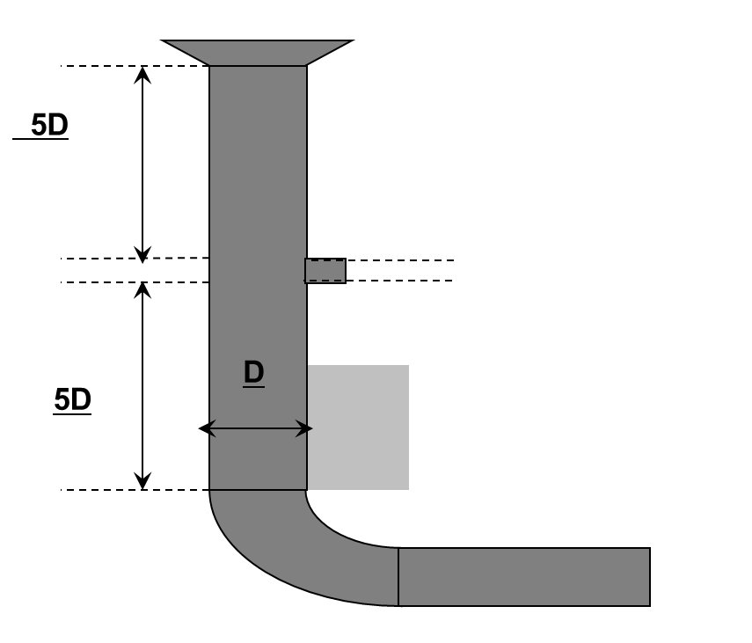
HIZ VE NEM TAYİNİ

Slide 12
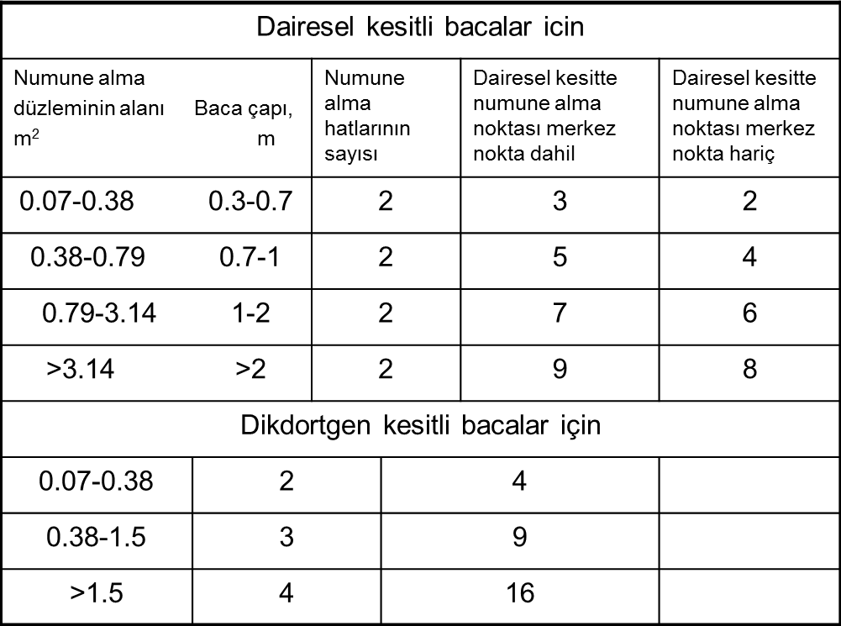
Numune Alma Sayısının Belirlenmesi
HIZ VE NEM TAYİNİ
Çizelge 1
Dairesel ve dikdörtgen kesitli bacalar için numune alma düzleminin alanı en az, kesit alanı ≥0,07 m₂

Slide 13
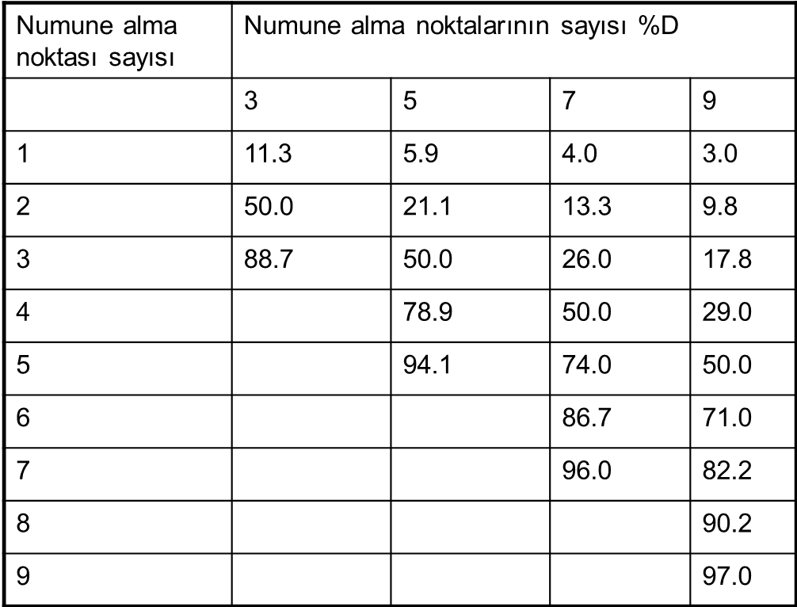
Numune alma noktalarının boru cidarından uzaklığı (D çapının yüzdesi olarak)
HIZ VE NEM TAYİNİ
3 tane numune alma noktası olduğunda ilk noktanın baca cidarından olan uzaklığı Baca çapının %11,3 denk gelen sayı kadar uzakta olmalıdır. Çap 1m ise ilk noktanın boru cidarından olan uzaklığı 0,113m (11,3cm) olmalıdır.

Slide 14
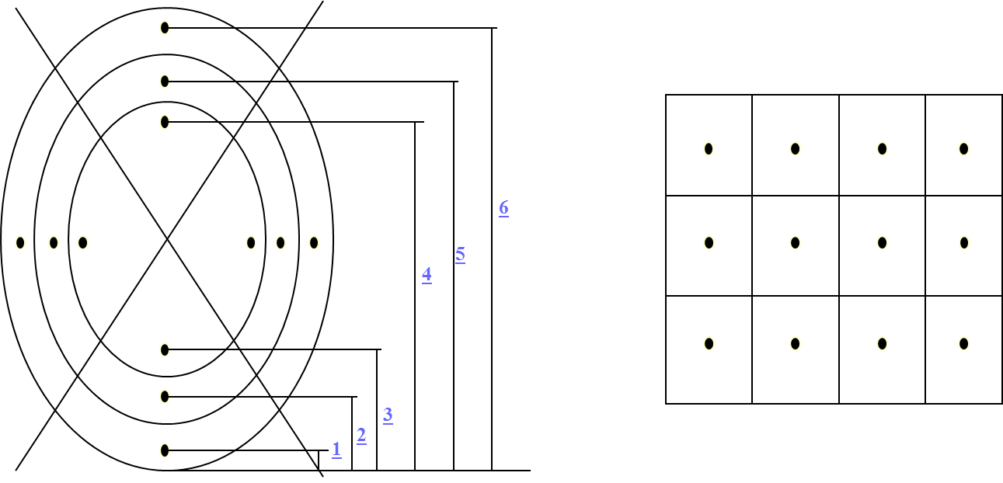

HIZ VE NEM TAYİNİ
Dairesel Bacalar İçin Numune Alma Noktaları
Numune alma noktalarından hiç biri, boru cidarına 2 cm.den daha yakın olmamalıdır. Böyle bir durum söz konusu olduğunda numune alma noktası, Pitot tüpü boru cidarına 2 cm uzaklıkta yer alacak şekilde ayarlanmalıdır.
Dikdörtgen En Kesitli Boru
Borunun kenarlarına paralel hatlarda numune alma noktalarında şekilde gösterildiği gibi eşit alanlara bölünür, numune alma noktaları her alanın merkezinde yer alır.

Slide 15
HIZ VE NEM TAYİNİ
BORU STATİK BASINCININ PİTOT TÜPLERİ İLE TAYİNİ
L Tipi Pitot Tüpü
Pitot tüpünün statik basınca duyarlı olan ayağı, basınç ölçme aletine birleştirilir, aletin diğer ucu atmosfere açılır ve hava akışlarından korunur. Pitot tüpü, boruya daldırılır ve orifis gaz akışına yönlendirilir. Basınçtaki fark tespit edilir ve kPa olarak kaydedilir. Bu değer, boru statik basıncıdır.
S Tipi Pitot Tüpü
Pitot tüpünün bir ayağı, manometrenin bir tarafına veya diğer basınca duyarlı cihaza bağlanır ve basınca duyarlı cihazın diğer ucunun atmosfere açılması sağlanır. Pitot tüpü, gaz akışının doğrultusuna ayarlanarak boruya yerleştirilir, 90º çevrilir ve basınçtaki fark , kPa olarak kaydedilir. Bu değer, borudaki statik basınçtır.

Slide 16
HIZ VE NEM TAYİNİ
Ortalama Statik Basınç, Pstatik
Numune alma noktalarındaki statik basınç okumalarının tamamının ortalaması alınır ve kPa olarak kaydedilir.
Mutlak Gaz Basıncı, Pe
Ortalama statik basınç, borudaki gazın mutlak basıncını (Pe) bulmak için çevre (barometrik) basıncına (Pam) eklenir. Bu değer, Pam.den küçük veya büyük olabilir.

Slide 17
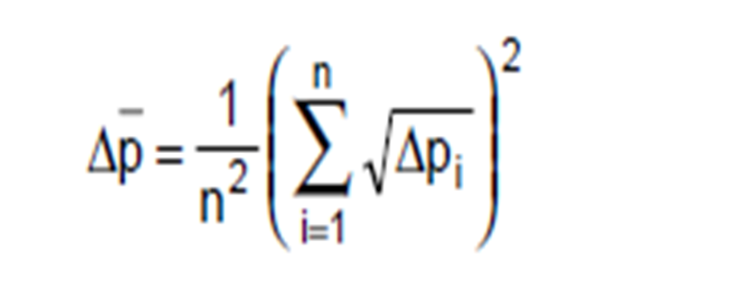
HIZ VE NEM TAYİNİ
Pitot Tüpü Ortalama Basınç Farkı, Δp
Pitot tüpü ortalama basınç farkı, Δp , aşağıdaki bağıntı ile bulunur.
Burada
Δpi : i noktasındaki basınç farkı, kPa dır.

Slide 18
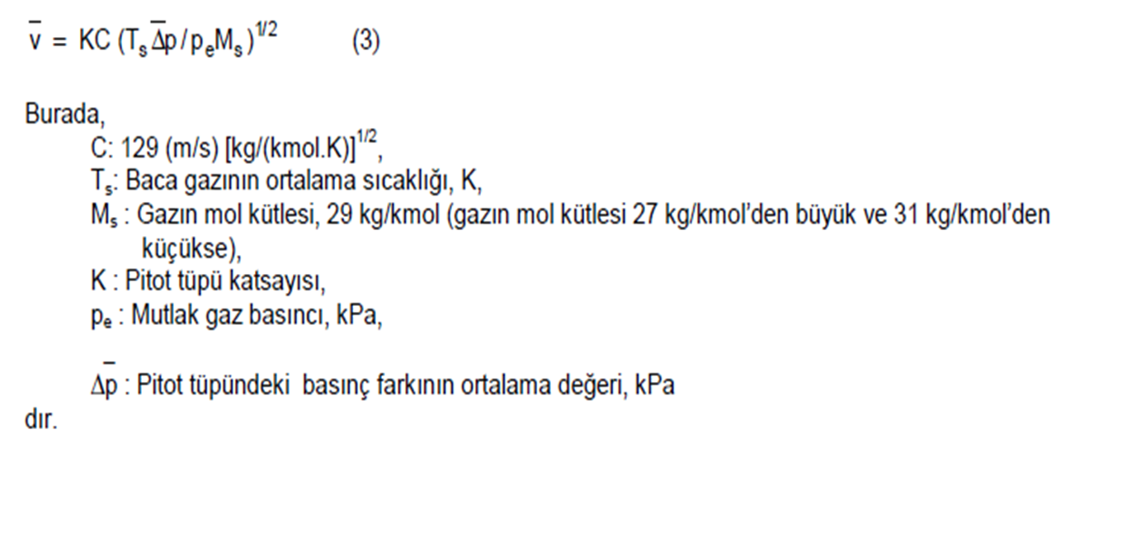
HIZ VE NEM TAYİNİ
Ortalama Gaz Hızı,
Numune alma düzleminde ortalama gaz hızı, aşağıdaki bağıntı ile hesaplanır.

Slide 19
HIZ VE NEM TAYİNİ
HACİMSEL AKIŞ HIZI,q_{Vs}
Boru akış şartlarında debi, q_{Vs}, m³/s cinsinden aşağıdaki bağıntı kullanılarak hesaplanır:
q_{Vs}꞊ V*A
Burada:
V: boru koşullarında hız, m/s,
A: numune alma noktasında borunun en kesit alanı, m².dir
Hacimsel akış hızını standart referans şartlarda (0˚C ve 101,3 kPa) verebilmek için aşağıdaki formül kullanılır.
q_{Vr} = q_{Vs}(273/Ts)(P_{mutlak}/101,3)
Ortalama baca gazı hızı, baca kesit alanı ile çarpılarak hacimsel debi bulunur.
Bulunan bu değer 0 ⁰C ve 1 atm koşullarına göre hesaplanır ve nem düzeltmesi de yapılarak kuru bazda ve normal şartlarda hacimsel debi elde edilir.

Slide 20
NEM ÖLÇÜM STANDARTLARI
HIZ VE NEM TAYİNİ
EPA 4 | Gravimetrik Metot
EN 14790 | Gravimetrik Metot
İşletme İçi Metot | Dijital Sensör İle (≤180 C)
İşletme İçi Metot | Yaş – Kuru Termometre Metodu (≤ 100 C)
TGN M22 | FTIR Spektroskopi Metodu

Slide 21
HIZ VE NEM TAYİNİ
Prensip: Bir gaz numunesi kaynaktan sabit hızla elde edilir; örnekleme akımından nem alınır ve hacimsel ya da ağırlıksal olarak saptanır.
Nem ölçümü neden yapılır. Bacadan gaz olarak atılan kirleticilerinin konsantrasyon ve kütlesel debi değerlerinin tespit edilebilmesi için baca gazı nem miktarının bilinmesi gerekmektedir
EPA Metot 4 iki faklı prosedür içermektedir.
Referans Metot; Nem içeriğinin doğru saptamaları için (emisyon verisini hesaplamak için gerekli olanlar gibi) kullanılır.
Yaklaşım Metodu; Bir kirletici emisyon ölçümü yapılmadan önce izokinetik örnekleme hızlarını ayarlamaya yardım etmek için nem yüzdesini tahmini olarak verir.

Slide 22
HIZ VE NEM TAYİNİ
Referans Yöntem İçin Gerekli Ekipman ve Gereçler;
Isıtılmış ve bir parçacık filtresi ile donatılmış, paslanmaz çelik veya cam prob
Kondenser
Soğutma sistemi
Gaz akış hızını ve örneklenen gaz hacmini ölçen sistem
Barometre ve dereceli silindir ve/veya terazi

Slide 23
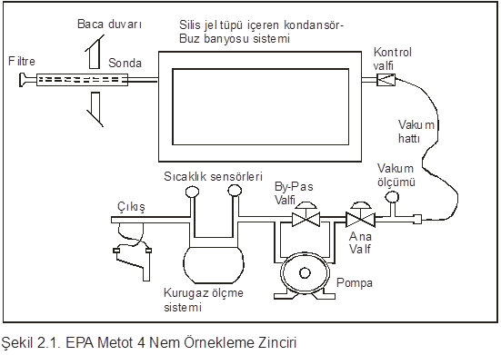
HIZ VE NEM TAYİNİ
Notes:
Referans Yöntem

Slide 24
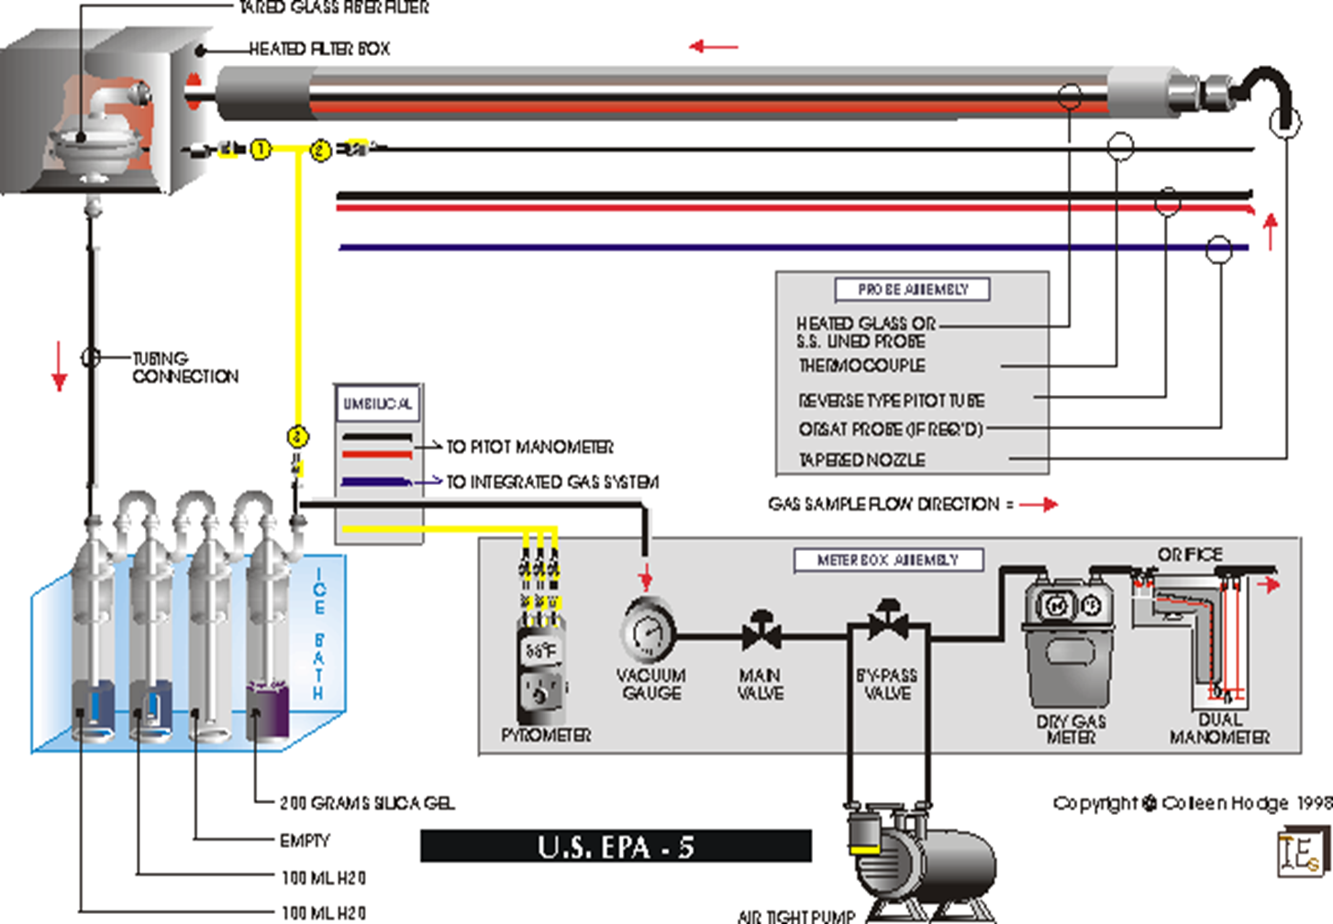
HIZ VE NEM TAYİNİ

Slide 25
HIZ VE NEM TAYİNİ
Örnekleme:
İlk 2 impingera 100 ml saf su koyulur ve her ikisi de 0.5 gr hassasiyetinde bir teraziyle tartılır. 3.impinger boş bırakılır ve 4. impingera 200 gr silika jel konularak ağırlığı tartılır.
Prob ve filtre tutucunun sıcaklığı 120 °C’ye ısıtılır.
Baca içerisindeki örnekleme noktaları EPA Metot 1’e göre belirlenir.
21 lt/dak’yı geçmeyecek bir akış hızında en az 600 lt örnek toplanır.
Örnekleme süresi boyunca silika jel çıkışındaki sıcaklığın 20 °C’yi geçmemesi sağlanacak şekilde buz takviyesi yapılır ve gerekirse tuz takviyesi yapılır.

Slide 26
HIZ VE NEM TAYİNİ
Bu yöntemde dikkat edilmesi gereken hususlar;
En önemli konu örnekleme zincirinde kullanılan hortumda ve bağlantı ekipmanlarında yoğuşmanın olmamasıdır.
Dikkat edilmesi gereken ikinci konu ise nemli baca gazının içerisindeki partikül maddenin alınmasıdır. Bu nedenle partikül maddenin tutulması için filtre kartuşu kullanılır. Ancak partikül madde alınırken yoğuşmanın engellenmesi gerekmektedir. Bu nedenle filtre kartuşu bacanın içerisinde olacak şekilde dizayn edilmelidir. Eğer bu yapılamıyor ise ya filtre kartuşu ısıtılmalı ya da ısıtmalı proba çok yakın bir noktaya konulmalıdır.
Isıtmalı prob 120 ºC’ye veya daha fazla bir sıcaklığa ısıtılacak şekilde dizayn edilmelidir. Bu sayede nemin probta ve filtre kartuşunda yoğuşması engellenmiş olur.

Slide 27
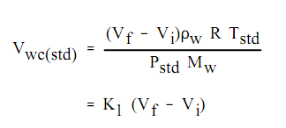

HIZ VE NEM TAYİNİ
Hesaplama: Örnekleme sonrası impingerlerde biriken su miktarı tespit edildikten sonra aşağıdaki formüller kullanılarak nem muhtevası hesaplanır.
Yoğunlaşan Su Buharı Hacmi:
V(wc)(std): Yoğunlaşan su buharı hacmi,m³
Vf: İmpingerlerdeki son hacim (ml)
Vi: İmpingerlerdeki ilk hacim (ml)

Slide 28
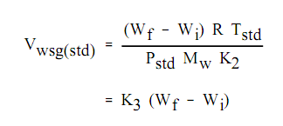


HIZ VE NEM TAYİNİ
Silika Jelde Toplanan Su Hacmi:
Vwsg(std): Silikajelde toplanan su hacmi, m³
Wf: Son tartım(silika jel + impinger),g
Wi: İlk tartım(silika jel + impinger),g

Slide 29
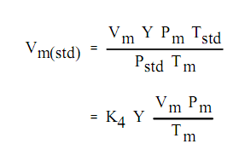
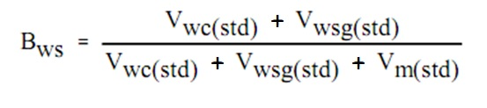
HIZ VE NEM TAYİNİ
Numune gaz hacmi:
Vm(std): Numune gaz hacmi, m³
K₄: 0.3855 ⁰K/mmHg
Y: Kuru gaz ölçer kalibrasyon faktörü
Vm: Kuru gaz hacmi, m³
Pm: Kuru gaz ölçerdeki mutlak basınç, mmHg
Tm: Kuru gaz ölçerdeki mutlak sıcaklık,⁰K
Nem Muhtevası (Bws):
Notes:
(Yoğunlaşan su buharı hacmi + silikajelde toplanan su hacmi çıkan sonuç) bölü, (yoğunlaşan su hacmi +silikajelde toplanan su hacmi +numune gaz hacmi)

Slide 30
TEŞEKKÜRLER
Mustafa ALTUNDAĞ
Kimya Mühendisi
LABORATUVAR, ÖLÇÜM VE İZLEME DAİRESİ BAŞKANLIĞI

